Slide 1
Добровольческое движение в школе
МОБУ СОШ№4

Slide 2
Волонтёрство или добровольческая деятельность — это широкий круг деятельности, включая традиционные формы взаимопомощи и самопомощи.
Добровольцы, с точки зрения закона Российской Федерации — физические лица, осуществляющие добровольческую деятельность в форме безвозмездного выполнения работ (добровольческой деятельности)

Slide 3
Основные направления волонтёрской деятельности
Социальные
Экологические
Спортивные
Культурные
Гражданско-правовые

Slide 4
Социальное направление
Добровольцы, выбравшие для себя это направление деятельности, отдают свое свободное время, оказывая помощь и поддержку пожилым людям, ветеранам Великой отечественной войны, вдовам, труженикам тыла, детям войны (38 чел.) Пожилые люди – это самые незащищенные категории, которые больше всего нуждаются в духовной поддержке, милосердии, ласке и внимании. Внимание ветеранам педагогического труда- 16 человек. В этом направлении участвуют обучающиеся 5-11 классов, за каждым классом закреплены ветераны.

Slide 5
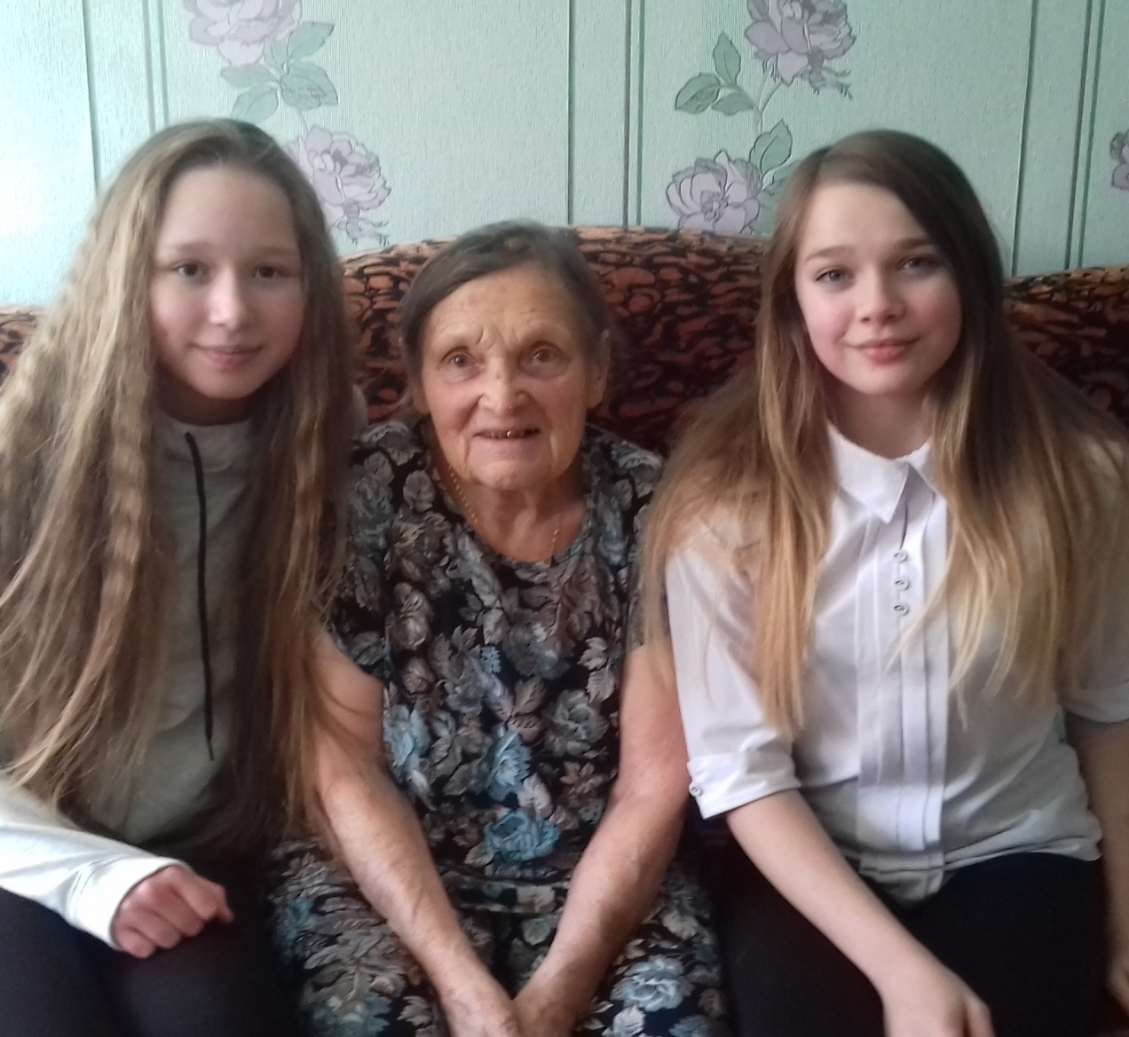
Посещение ветеранов обучающимися 8в класса

Slide 6
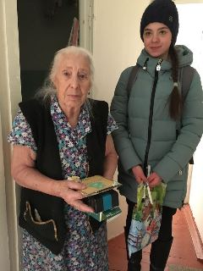
Поздравления с праздниками от 9б класса

Slide 7
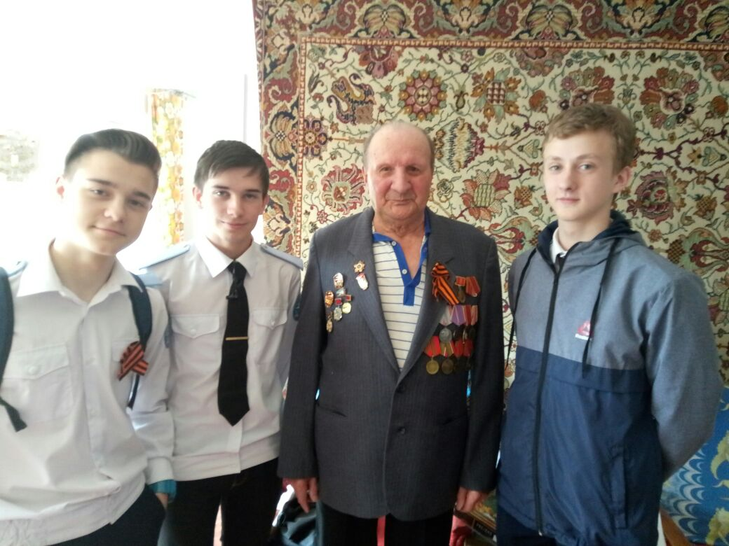
Приглашение на праздник ветерана от 10 а класса

Slide 8
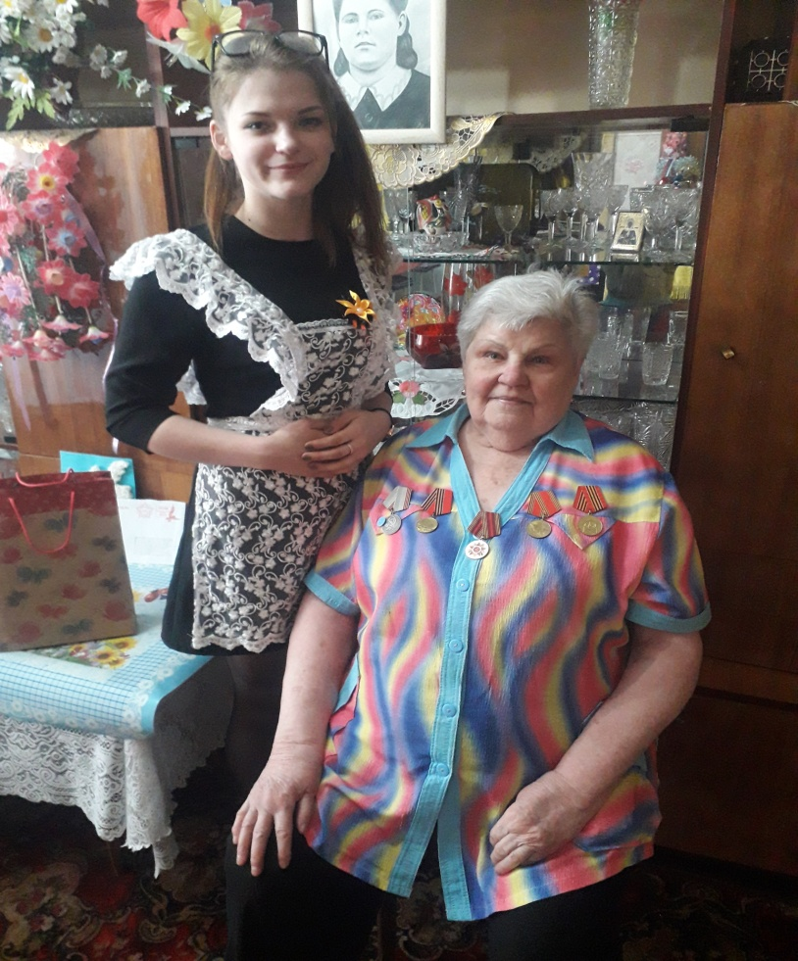
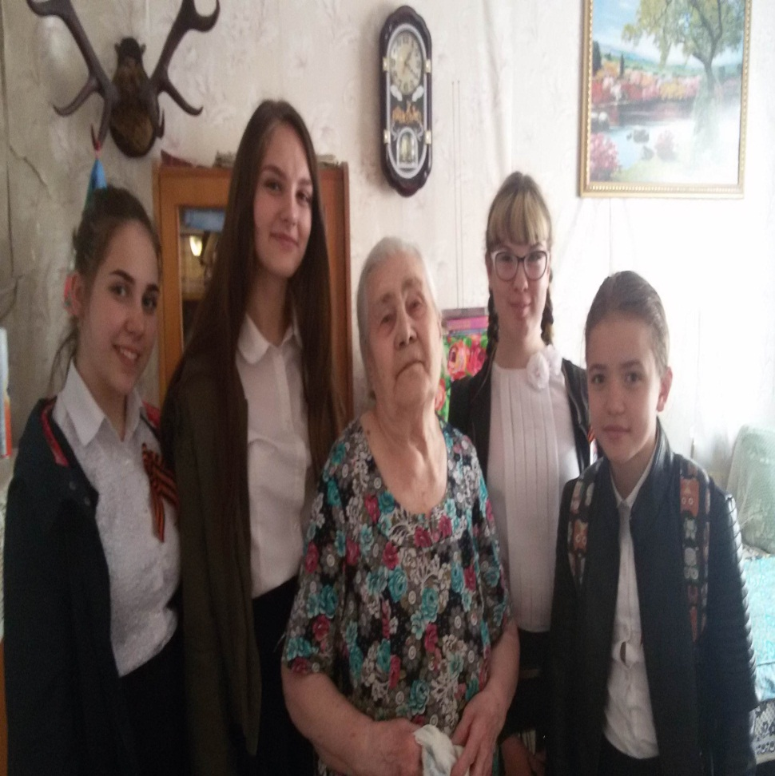
Поздравление с праздником – 9 мая

Slide 9
Экологическое направление

Slide 10
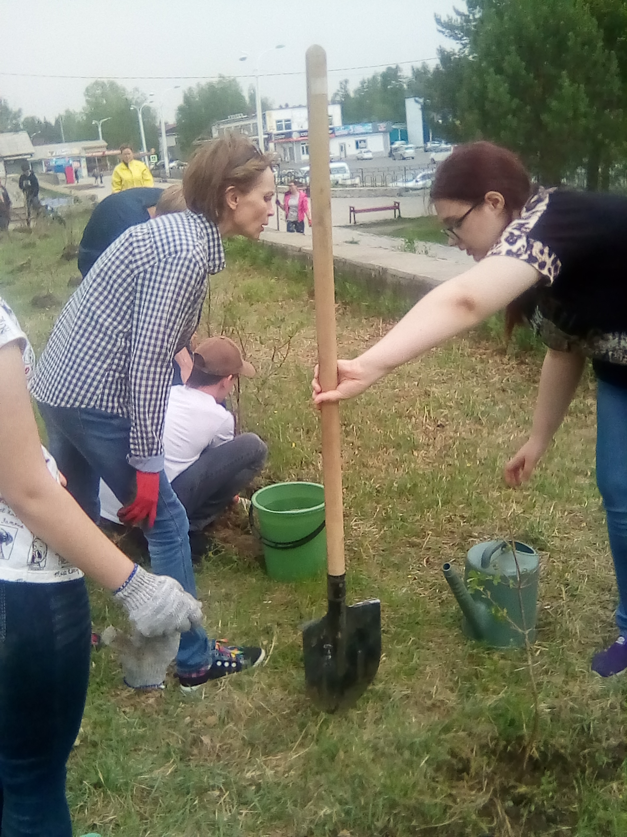
Посадка деревьев на аллеи памяти

Slide 11
Уборка территории парка -40 летия Победы

Slide 12
Уборка парка

Slide 13
Спортивное направление

Slide 14
Культурное и гражданско- правовое направление

Slide 15
Музей

Slide 16
Работа над проектами
Директор- фронтовик (Казанцев Е.Т.), Моя малая Родина, Мой дедушка ветеран, Семья в годы ВОВ

Slide 17
Мастер класс по изготовлении ленты к 9 мая

Slide 18
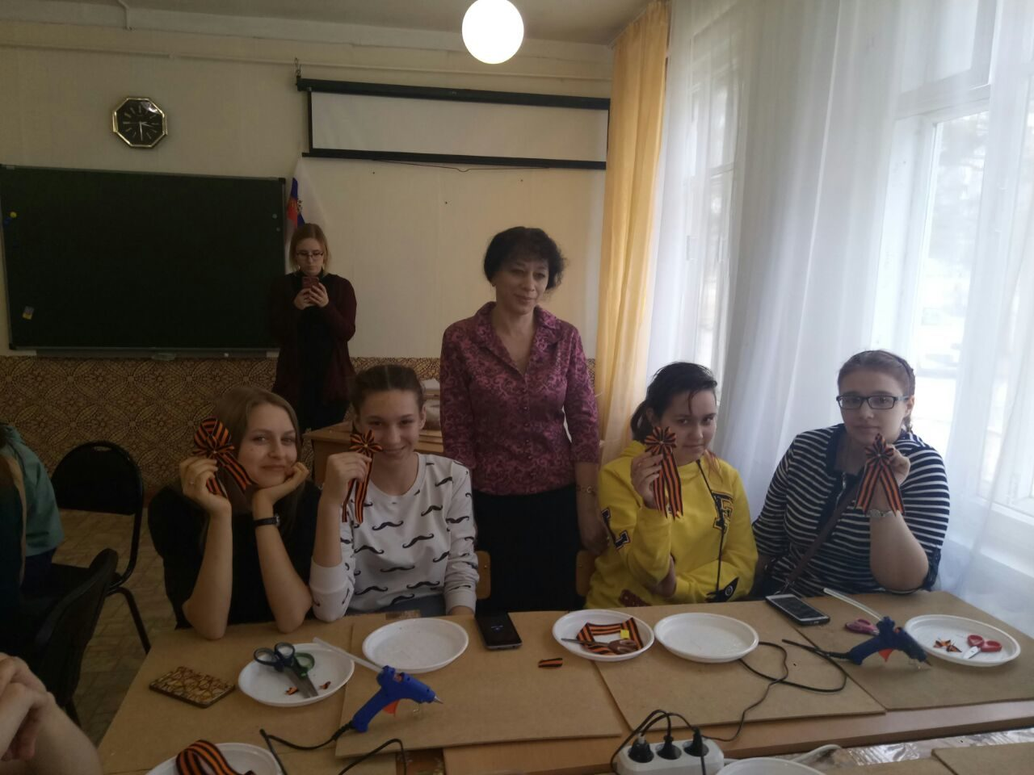
РУКОДЕЛЬНИЦЫ НА МАCТЕР КЛАССЕ

Slide 20
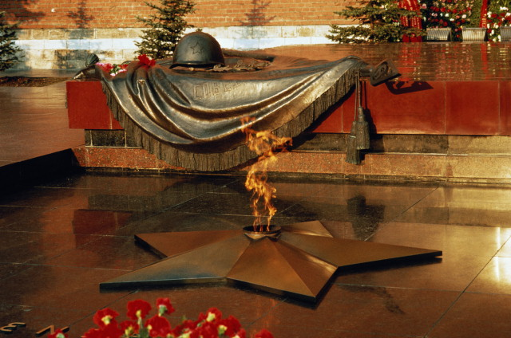
Создание летописи основанной на воспоминаниях ветеранов о первом и последнем дне Великой Отечественной войны

